Slide 1
Муниципальное бюджетное общеобразовательное учреждение
«Лицей им. Г.Ф. Атякшева».
Презентация к уроку библиотечно-информационной грамотности
«Справочно-библиографический аппарат и информационно-поисковая система библиотеки»
Подготовила:
педагог-библиотекарь Фролова Т. Б.
г. Югорск
2013 г.

Slide 2
Справочно-библиографический аппарат и информационно-поисковая система библиотеки.

Slide 3
Цель:
познакомиться с понятием справочно-библиографического аппарата библиотеки.

Slide 4
Справочно-библиографический аппарат библиотеки (СБА).
Каталоги
Картотеки
Библиографические указатели и рекомендательные списки литературы
Справочная литература
Алфавитный каталог (АК)
Систематический каталог (СК)
Энциклопедия
Словари
Справочники

Slide 5
Справочная литература
Словари
Энциклопедия
Справочники

Slide 6
Библиографические указатели и рекомендательные списки литературы.

Slide 7
Каталоги и картотеки

Slide 8
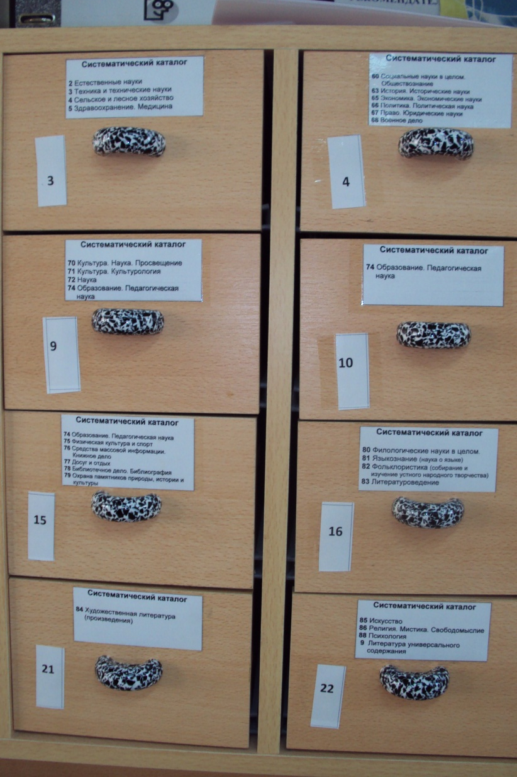
Алфавитный каталог (АК)
Систематический каталог (СК)

Slide 11
Картотеки газетно-журнальных статей
В картотеке газетно-журнальных статей отражаются статьи по отраслям знаний.

Slide 12
Электронный каталог
Книги
Базы данных
Учебники
Картотека
Картотека цитат

